Slide 1

Universidad autónoma del estado de México
Centro Universitario UAEM Amecameca, Centro Universitario Nezahualcóyotl y Centro Universitario Valle de Chalco
Maestría en Sociología de la Salud
La sociología de la salud y la transversalidad del pensamiento del paciente con Diabetes.
Curso: Tópicos de diabetes mellitus tipo 2
Invitada: Dra. Silvia Padilla Loredo
sploredo@yahoo.com.mx
Noviembre 16, 2018

Slide 2
Paciente
Persona
Sujeto
Pensamiento
Acción
Investigación
Intervención
La investigación sociológica en salud

Slide 3
Antropología médica- Etnohistoria
Fray Bernardino de Sahagún (Sahagún 1989), Diego Durán y varios otros; medicina prehispánica.
Alfredo López-Austin (1971, 1980), reconstrucciones del pensamiento médico Náhuatl y prácticas que aún existen en los sectores populares de México.
Aguirre Beltrán (1963) perspectiva antropológica en el campo de las investigaciones en salud, frente a un panorama de creciente medicalización que centraba en la perspectiva biomédica todo intento de análisis y explicación de los problemas de salud.
Luis Alberto Vargas (1973, 1991, 1993) tender puentes no sólo entre la medicina y la antropología, sino entre diversos tipos de medicina (moderna, tradicional, etc.) actualmente existentes en el país.
Eduardo Menéndez, década de los ochentas el desarrollo de la antropología médica desde una perspectiva crítica
Modelo Médico Hegemónico estilo de medicina que devinó dominante desde principios del siglo XIX, bajo el capitalismo de fundamentar jurídicamente su apropiación exclusiva de la enfermedad, privilegió una mirada sobre ella biologista, individualista, ahistórica, asocial, mercantilista y pragmática:
Vs

Slide 4
Medicina social
Mediados de los setentas.
Maestría en Medicina Social (UAM-Xochimilco)
Demostrar la manera específica en que el sistema capitalista determina la naturaleza de las enfermedades.
vínculo salud-trabajo en México (Noriega 1989)
Incorporar el marxismo fuente de desgaste obrero como “expropiación absoluta” y “expropiación relativa” de la salud (Laurell 1979).
(Laurell y Márquez 1983) La enfermedad no puede ser considerada simplemente como un estado biológico, ni como la consecuencia mecánica de la pobreza. La salud y la enfermedad deben ser entendidas como dos momentos (unidos dialécticamente) de un mismo fenómeno que forman parte del Proceso salud-enfermedad. Este último es el objeto de estudio.
Las conductas individuales frente a la enfermedad son parte integral del concepto salud-enfermedad. el concepto debe ser proceso salud-enfermedad-atención.

Slide 5
Científico.
Filosófico.
Político
Artístico.
Causas de pobreza, enfermedad y sufrimiento.
Posibilidades de autorrealización humana.
Pensamiento crítico incluye:
Discurso
Para atacar
Diagnóstico y crítica
Teoría de las alternativas viables
Teoría de las transformaciones
Etapas de la Ciencia Social Emancipatoria

Slide 6
Económico
Jurídico
Político
Social
La reproducción simbólica
Transhistórico
Transcultural
Pensamiento transversal
Sistema conceptual integrado por un conjunto de micro conceptos ligados a micro mundos de sentido (o visiones de determinados aspectos del mundo) que permean la forma de ser y esta en la vida y que se construyen, no sólo intersubjetivamente sino de manera trans-histórica en función del pasado, bajo el marco de posibilidades del presente y con proyección al futuro.
Se estructura con el bagaje cultural, la experiencia percibida y vivida más la visión de mundo.

Slide 7
Escalas de Percepción desde la sociología de la reproducción y de la resistencia hacia la sociología critica en investigación en salud.
materialización
involuntaria
Acciones
Veo
Pragmática
Imaginación
Generalización
Memoria
Semántica
Creo
Pensamiento
simple
Automatización
Reproducción voluntaria
Considero
Sintáctica
Pensamiento transversal (complejo)
Transformación
Resistencia crítica
Razono

Slide 8
En las transformaciones sociales de los conceptos es donde la tarea se convierte en un catalizador de procesos mentales para la solución de problemas que se presentan en el diseño, operación, control y evaluación de carácter social
La génesis del desarrollo cultural se explica como construcción inter subjetiva de conocimientos bajo proceso dialécticos, donde las esferas individual o inter psicológica, bajo sus propias especificidades atiende a necesidades y motivaciones que se encuentran en permanente cambio. (Padilla,2012).

Slide 9

Ejemplo
A lo largo de la historia del azúcar se le ha asociado con la esclavitud, en las colonias; con la carne, para realzar el sabor o para ocultarlo; con la fruta, en las conservas; con la miel, como un sustituto y rival. Se lo asocia con el té, el café y el chocolate… También se le vinculó en el siglo XVIIII con las clases ricas y nobles, y durante siglos permaneció fuera del alcance de los menos privilegiados.
El pensamiento transversal implica la interiorización del acceso o la negación al consumo de determinados productos que llevan al individuo a obtener cierta satisfación que consciente o inconscientemente le conducen a actura como lo hace y a consumir lo que consume.
Sidney W. Mintz
1922-2015

Slide 10



Dulces sueños
El consumir azúcar penetra en la mente porque se le asocia con experiencia positivas y su carácter energético promueve ese fenómeno que genera un pensamiento transversal y regula la conducta que, tras el abuso, promueve el aumento de glucosa y las consecuencias que eso conlleva.

Slide 11



También a los sentimientos negativos de puede transversalizar el pensamiento por el placer de acciones como la venganza

Slide 12




Slide 13
Al fundar el Instituto Nacional de Salud Pública, Frenk contribuyó a legitimar el desarrollo de trabajos de investigación que, con un enfoque sociológico diferente a los impulsados por autores como Laurell o Menéndez
Repunte de los padecimientos crónicos sin que los padecimientos agudos estuvieran desapareciendo (Laurell et al 1991).
Transición epidemiológica
vs

Slide 14
Conceptos encontrados
sociología de la salud pública vs medicina social
1°.- Enfoque biológico Banco mundial centrado en la inversión en salud pública
la política oficial de salud en México adoptó las propuestas de dicha institución y comenzó a defender la necesidad de “reformar” al sector y de privatizar los servicios, o por lo menos de permitir la participación de capitales privados tanto en la prestación de servicios de salud como en la administración de los fondos de retiro de los trabajadores
los sociólogos de la salud pública por sus propuestas sobre la manera en que dicha privatización puede hacerse sin, sostienen, menoscabo de los ideales de justicia y equidad (Londoño & Frenk 1997)
La reforma tiende a beneficiar, ante todo, a los detentadores de grandes capitales en perjuicio de los sectores más desprotegidos de la población, dañando así el sentido social de las políticas de salud impulsadas en décadas pasadas (Laurell 1999; Tetelboin 1994).

Slide 15
Acción social+ determinantes sociales
los conceptos de “calidad de vida” (Blanco et al 1997),
“estilos de vida”, “riesgos” (Martínez 1993; Menéndez 1998),
“apoyo social” (Castro et al 1997).
Determinación de la salud y la enfermedad en la sociedad.
Perspectiva de género en el estudio de la vinculación entre la condición de la mujer y la salud materno-infantil (Szasz 1998a).
teoría feminista al estudio de los problemas de salud

Slide 16
–originalmente desarrollado en Italia— para realizar investigaciones sobre la salud de los trabajadores
Modelo obrero
Aplicación de entrevistas colectivas, no individuales, entre los trabajadores de la industria, con el triple fin de generar información sobre los daños a la salud derivados de las condiciones del trabajo, promover la concientización al respecto entre los propios afectados, y formular propuestas colectivas de solución entre los trabajadores (Laurell et al 1990).
Determinaciones estructurales de la mortalidad infantil –la posición de clase, ante todo– con elementos interaccionales de los actores –como la estructura familiar y el funcionamiento de las redes sociales–, y mostró que éstos últimos juegan un papel central tanto en la generación como en la forma de solución de los problemas que desembocan en la mortalidad infantil (Bronfman 1992, 2000).
desigualdad social frente a la enfermedad.

Slide 17
Métodos cualitativos aplicados a la investigación social en salud (Langer & Nigenda 1995; Szasz & Lerner 19
Articulación entre los métodos cualitativos y cuantitativos
Anclaje en las grandes teorías sociológicas

Slide 18
Estudios sustantivos e
Impulso los estudios cualitativos que buscan elucidar la subjetividad de los individuos en el terreno de la salud, los padecimientos y la enfermedad
Perspectiva hermenéutica
Experiencia subjetiva que aborda los significados, atribuidos socialmente en torno a la salud. Se articulan con la estructura social más general, así como con la desigualdad de género (Castro, 1995; Castro y Eroza, 1998; Castro, 2000b).
Estudios sobre la experiencia subjetiva se han centrado en los padecimientos crónicos, como la diabetes, buscando trasladar el eje de análisis del mero enfoque biomédico o, en el otro extremo, del mero enfoque macrosocial y determinista, hacia una perspectiva que incorpora la dimensión personal y subjetiva de los sujetos (Mercado, 1996)

Slide 19
Práctica profesional de los médicos y la utilización de los servicios de salud y de medicamentos. Desde un enfoque que critica el rumbo que han tomado las políticas en la actualidad, autores como López y Blanco (1993) y Hernández (1982) han tratado de demostrar cómo la génesis de las políticas actuales se puede rastrear desde la década de los ochentas.
Vínculo entre redes sociales y utilización de servicios (Infante, 1990). También han aparecido ya algunos estudios cualitativos que buscan conocer la percepción que tienen tanto los usuarios de servicios de salud (Bronfman et al 1997a) como los propios prestadores de servicios (Bronfman et al 1997b) acerca del problema de la utilización de los servicios, o bien que buscan identificar el tipo de barreras culturales que dificultan la utilización (Lazcano-Ponce, et.al. 1999).

Slide 20

Los tres conceptos pasan por la transversalización del pensamiento de los intereses hegemónicos de aquellos autores que regulan el diseño, implementación y evaluación de los programas.

Slide 21
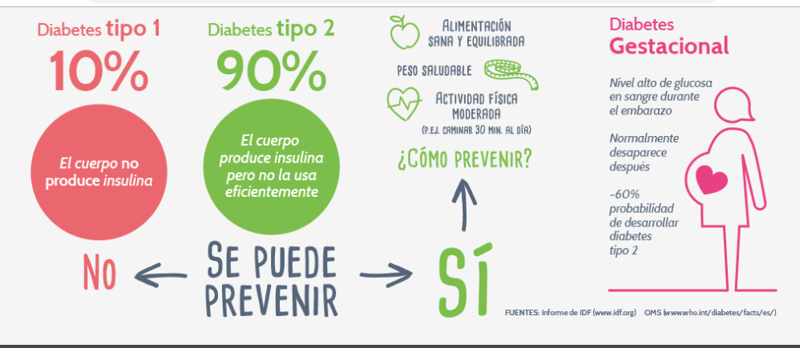
Alternativa oficial vs. Pobreza y falta de educación en salud.

Slide 22


